Slide 1
Концепция применения существующих оптических средств Роскосмоса для наблюдений опасных околоземных космических объектов, возможности их модернизации и создания перспективных оптических инструментов.
Юдин А.Н.^{1,2}, Санкович А.В.³, Молотов И.Е.^{1,2}, Кардашенко М.З.¹
¹ЗАО "АНЦ", ¹ИПМ им. М.В. Келдыша РАН, ³ООО "Сантел-М", Москва
(Докладчики - Молотов И.Е., Юдин А.Н.)

Slide 2
Основной класс инструментов малого и умеренного диаметра НСОИ АФН – система Гамильтона
В настоящее время в состав сети входят 22-65 см реализации, 1:2-1:3
Формат приёмников 37х37-50х50 мм, пиксель 9-24 мкм.

Slide 3
Важнейшие преимущества системы Гамильтона:
Среди полноапертурных катадиоптрических систем наилучшие массогабаритные характеристики – при размере глвного зеркала близком ко входному отверстию достигается большое невиньетированное поле.
По сравнению с системами без полноапертурных линзовых корректоров – меньшее экранирование и лучший аберрационный потенциал
Важнейшее перспективное преимущество для обзоров околоземного пространства – возможность работы на больших зенитных углах. Компенсация атмосферной дисперсии возможна путём управляемой децентровки входной линзы
Закрытая труба, защищённое покрытие ГЗ, возможно применение высокоотражающих нестойких покрытий (серебра).

Slide 4
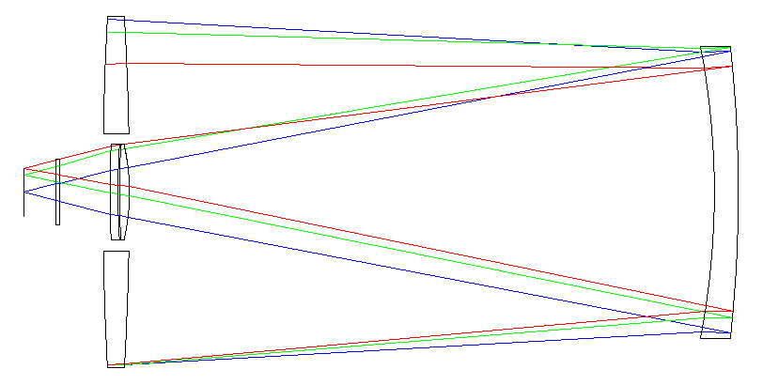
65 1:2 система Гамильтона
Для работы с ФПУ Fairchild CCD486(61х61 мм) и Kodak KAF4301/4320(50х50 мм).
Поле зрения до 2.8х2.8 градусов, с применяемым в настоящее время ФПУ 4301 2,2х2,2 градуса

Slide 5
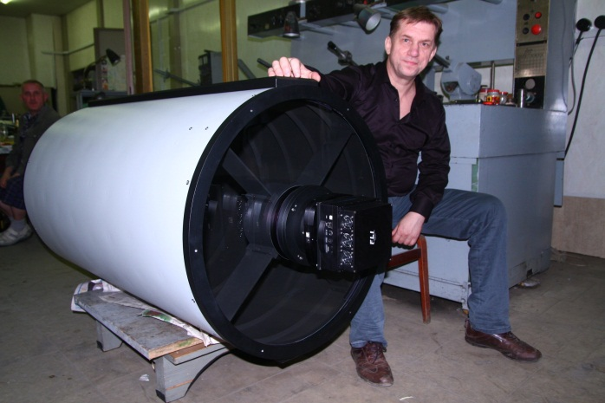
65 1:2 система Гамильтона
Головной инструмент серии готовится к отправке в Уссурийск в цеху ООО «Сантел-М», Москва.

Slide 6
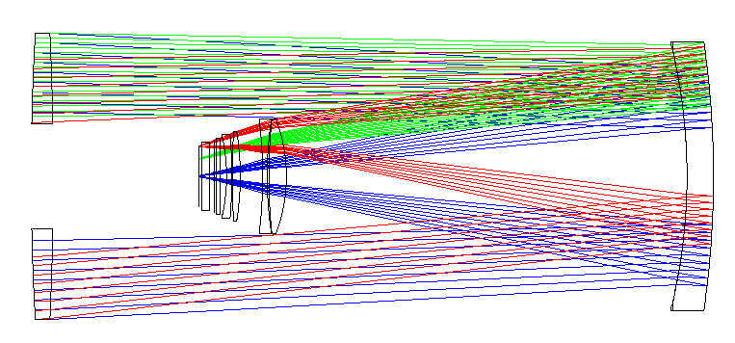
Перспективная 65 1:1.7 система Гамильтона
Для работы с ФПУ STA-1600, поле зрения 5х5 градусов
С ФПУ 61х61 мм поле зрения 3,1х3,1 градуса.

Slide 7
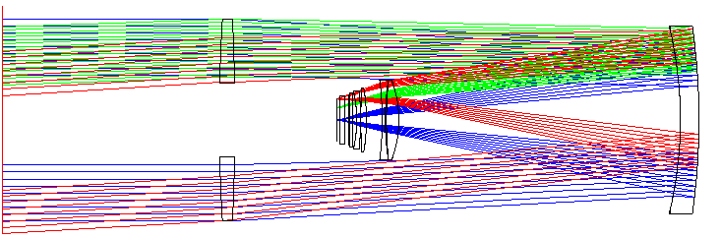
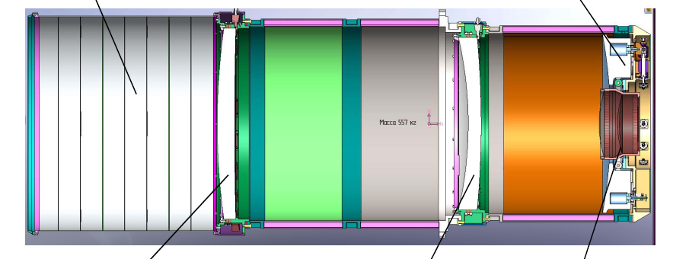
65 1:1.7 система Гамильтона
ФПУ
Благодаря меньшему экранированию и меньшему количеству зеркал по сочетанию эквивалентной апертуры и поля зрения является аналогом телескопа Сова-75О комплекса «Прицел», но обладает существенно меньшими габаритами, массой (250 против 557 кг) и стоимостью.
*I. Tarasenko, V. Terebizh, S. Markelov Some Issues of Creation of Wide-Field Telescopes for Monitoring Satellites and Space Debris in High Earth Orbits. Eighth US/Russian Space Surveillance Workshop Maui Hawaii April 18 - 23, 2010. http://www.amostech.com/ssw/papers.cfm

Slide 8
Перспективная 40 см 1:1.25 система Зоннефельда
Сверхсветосильный инструмент для наблюдений низкоорбитальных объектов и быстрых обзоров неба.
Поле зрения 5,7х5,7 градуса на ФПУ Kodak KAF 4301/4320.
Применение ФПУ 61х61 мм 4096х4096х15мкм пикселей даёт поле зрения 7х7 градусов.

Slide 9
Модернизация крупных существующих инструментов:
Телескопы, удовлетворяющие по основным параметрам, но обладающие искривлённой фокальной поверхностью – камеры Шмидта и родственные им концентрические системы Астродар (ВАУ), а также камеры Максутова.
Телескопы, требующие коррекции полевых аберраций – главные фокусы рефлекторов с параболическими и гиперболическими зеркалами (классические астрофизические рефлекторы и телескопы Ричи-Кретьена).
Телескопы, требующие как изменения относительного отверстия, так и коррекции полевых аберраций – рефлекторы с кассегреновским фокусом или системы первичного фокуса с чрезмерно большим для ряда задач фокусным расстоянием.

Slide 10
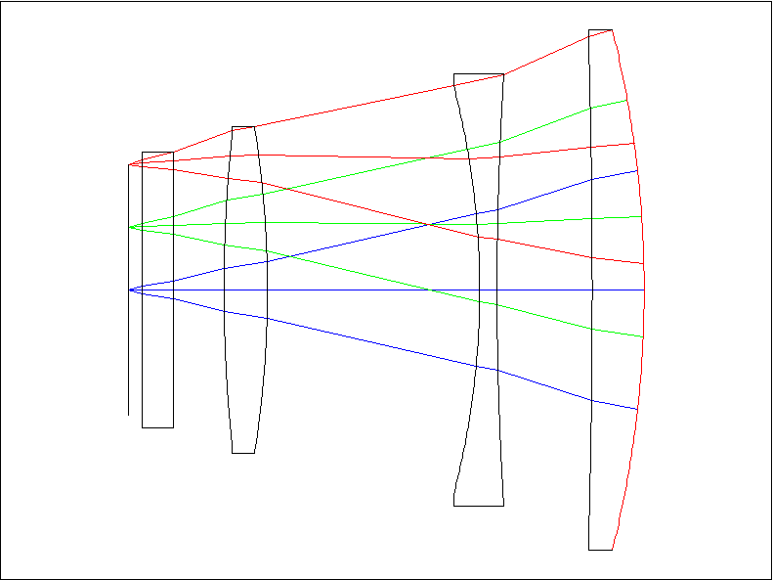
Полеспрямитель для Бюраканского Шмидта, обеспечивающий работу с ПЗС-матрицей STA-1600.
Обеспечивает полную реализацию качества модернизируемого инструмента на крупноформатном приёмнике 95х95 мм.
Устанавливаемый внутрь телескопа линзовый блок позволяет достичь плоского поля 2.6х2.6°
В квадрате 2х2 пикселя концентрация энергии около 80% в диапазоне 400-900 нм.

Slide 11
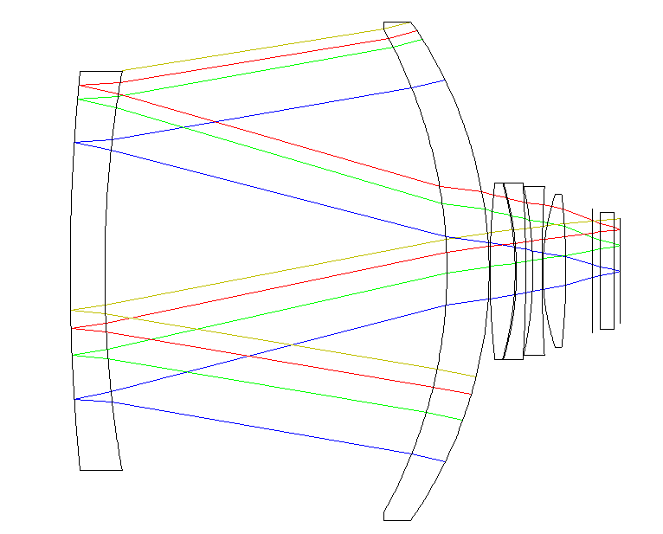
Зеркально-линзовый редуктор для ЗТА 2,6 м.
Обеспечивает редукцию с 1:3,85 до 1:1,8 на ФПУ STA-1600. Поле с ЗТА 1.16х1.16 градуса.

Slide 12
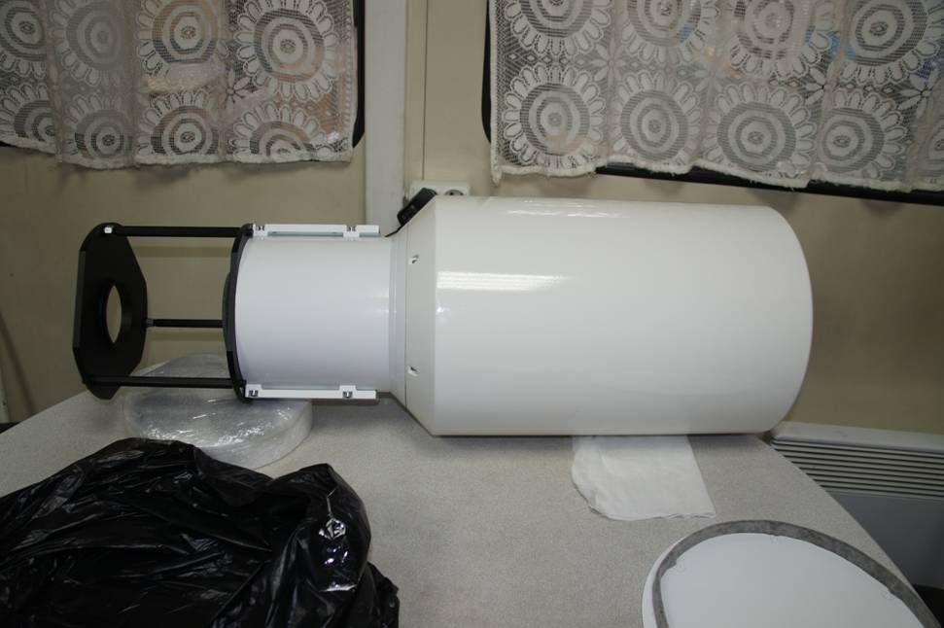
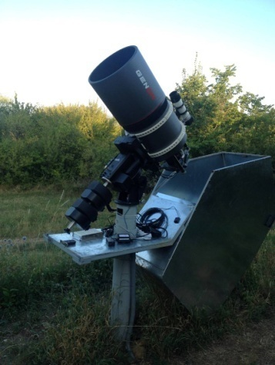
Малоапертурные катадиоптрические широкопольные телескопы высокой светосилы с фокусом Кассегрена (Genon, Genon MAX)
Genon 19,2 см 1:1.54, поле 7,1х7,1°
Genon-MAX 30 см 1:1.5, поле 4,7х4,7°
градуса (с ПЗС 37х37 мм)
Инструменты показали себя эффективными обзорниками, в составе сети объединяются в массивы мозаичного поля по 2 и по 4 инструмента на монтировке

Slide 13
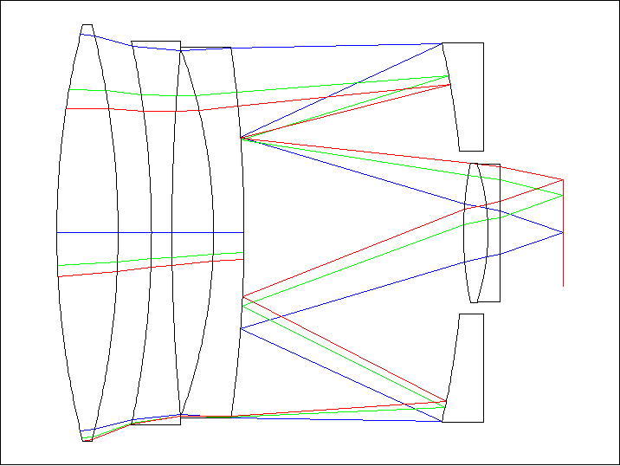
VT-78a* (В.Ю.Теребиж)
Система Шенкера – наиболее насыщенная полноапертурными компонентами, но обладающая наивысшим коррекционным потенциалом в Кассегреновском семействе катадиоптриков.
* Продемонстрирован чертёж аналога

Slide 14
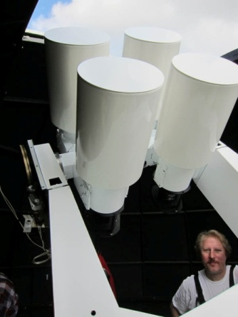
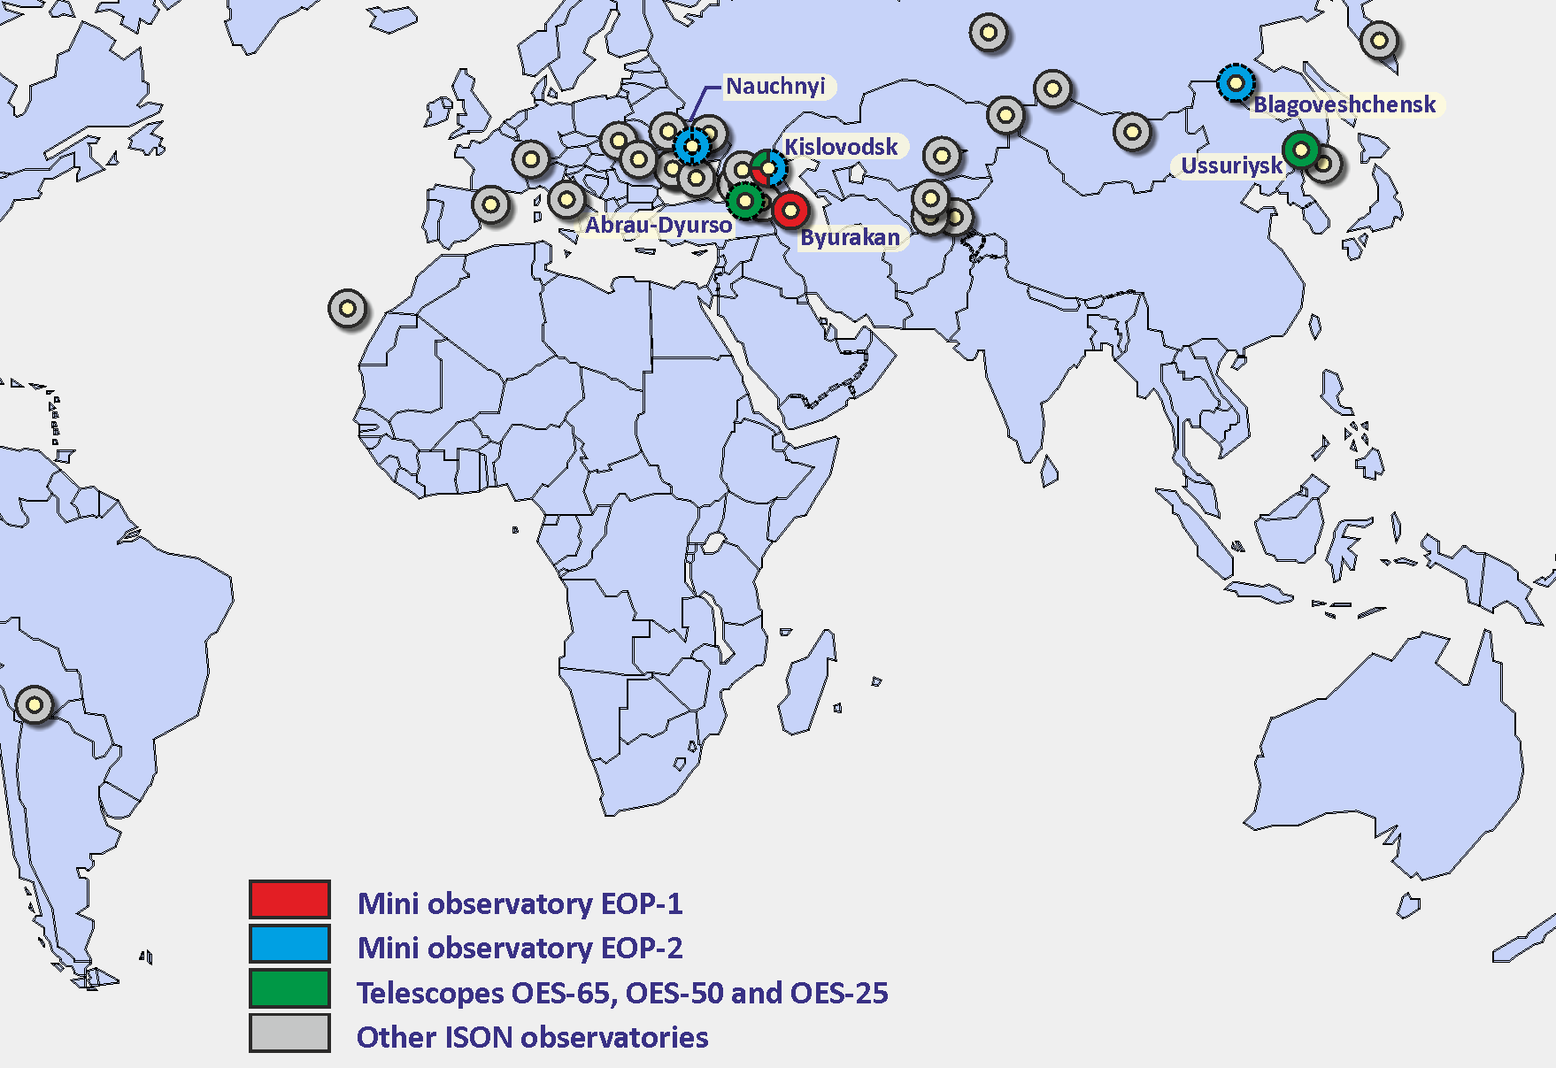
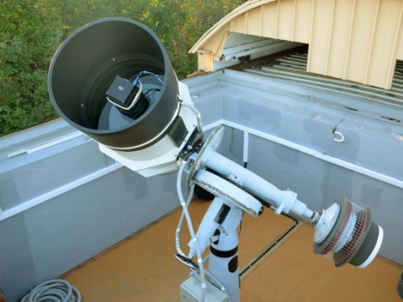
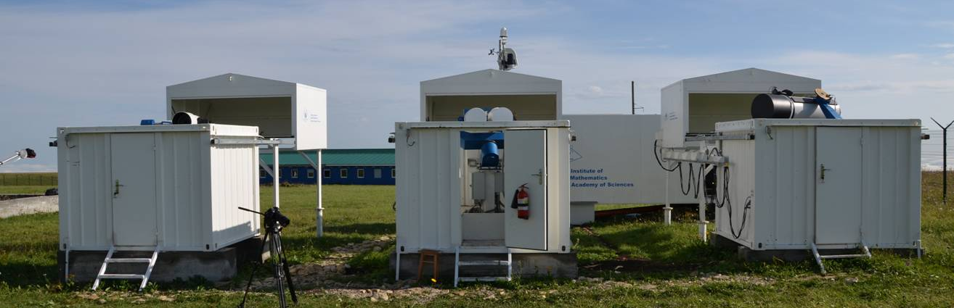
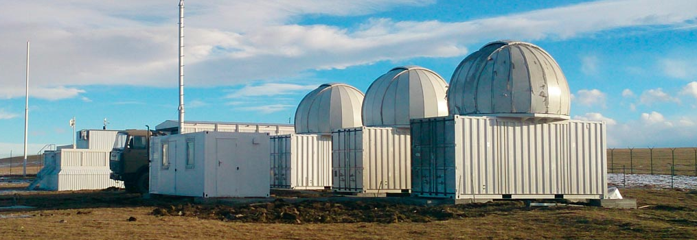
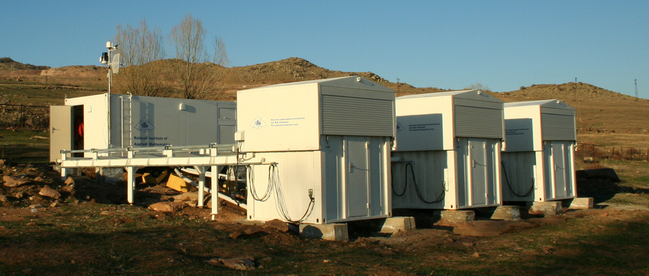
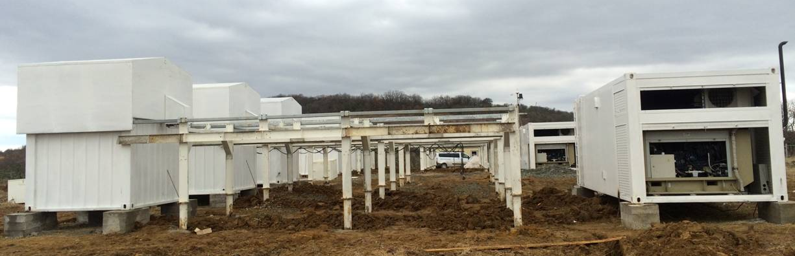
Сеть из 6-ти мини-обсерваторий Роскосмоса ЭОП-1 и ЭОП-2 с телескопами 3x65 см, 6x40 см и 16х19 см

Slide 15

Возможности ЭОП-1/ЭОП-2 по наблюдению астероидов и комет
Изготовлено 4 ЭОП-1 (40-см, 25-см и 2х19-см), 2 ЭОП-2 (65-см, 40-см и 4х19-см), отдельные 65 см и 50 см телескопы и комплекты оборудования для 2,6-м и 1-м бюраканских телескопов
Дополнительно планируется заказать 4 ЭОП-2 и 4 отдельных телескопа по 65-см
Т.о. будет 11 телескопов по 65 см, 10 телескопов по 40-см и 24 телескопа по 19 см
Есть идея замены 19-см телескопов счетверенной установки ЭОП-2 на 30-см – тогда вклад в наблюдения околоземных объектов м.б. куда существеннее

Slide 16
Задача покрытия всего неба за 2 ночи до 20 зв. вел. может быть реализована
ЭОПы ~ 8000 кв. град. ~ 20% всего неба
ЭОПы + наши ~ 12000 кв. град. ~ 30%
ЭОПы + 3 х ОЭК ОКМ ~ 21000 кв. град. ~ 50%
Все средства ~ 25000 кв. град. ~ 60%
+ МАСТЕР
19-см телескопы ЭОПов – все небо за часть ночи с проницанием 18 зв. вел.
30-см телескопы – с проницанием 19 зв. вел.
АЗТ-33ВМ в Мондах, ЗТА-2,6 и АЗТ-10 в Бюракане – глубокие обзоры

Slide 17
Совмещение наблюдений КО и АСЗ
до 30% времени ЭОП и ОЭК ОКМ может тратиться на наблюдения астероидов без больших потерь для наблюдений космического мусора для АСПОС ОКП (сильно «вглубь» залезать не имеет смысла, поскольку точных орбит для многих сотен слабых фрагментов не построить – будет слишком много прогнозов сближений)
Пробные эксперименты в Кисловодске, Уссурийске и Бюракане это подтверждают
За лунацию можно будет до 3-х раз просматривать все небо до 20 зв. вел., в промежутках обеспечивая покрытие до 18 и 19 зв. вел.

Slide 18
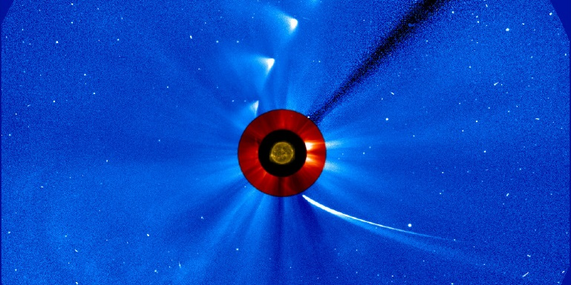
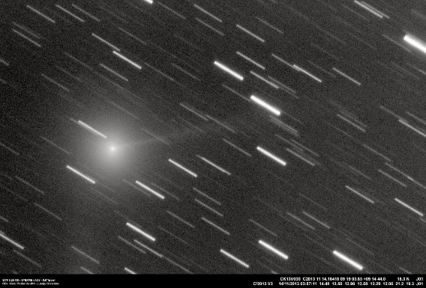
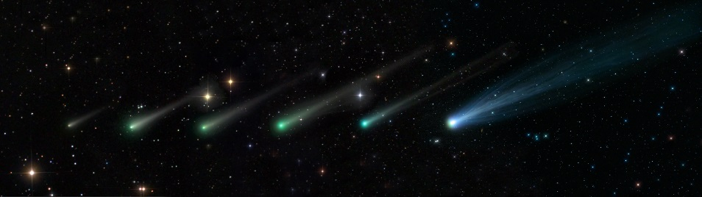
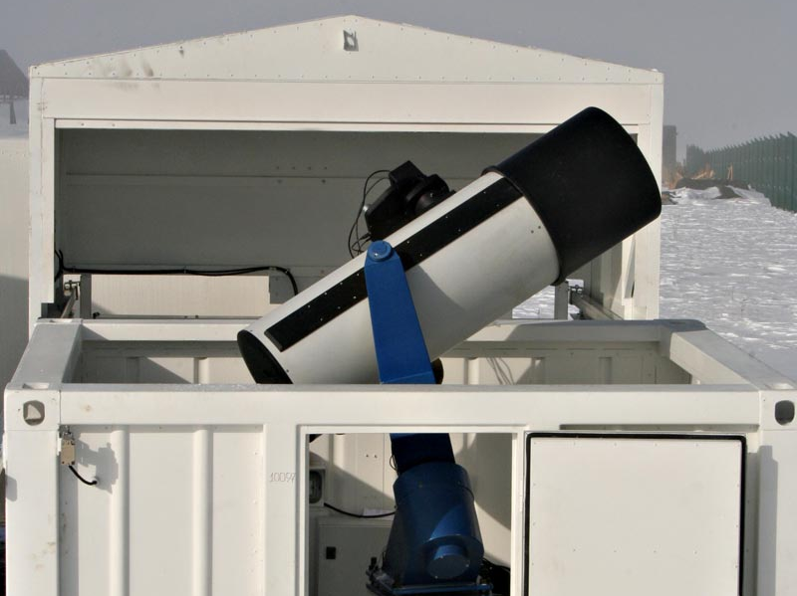
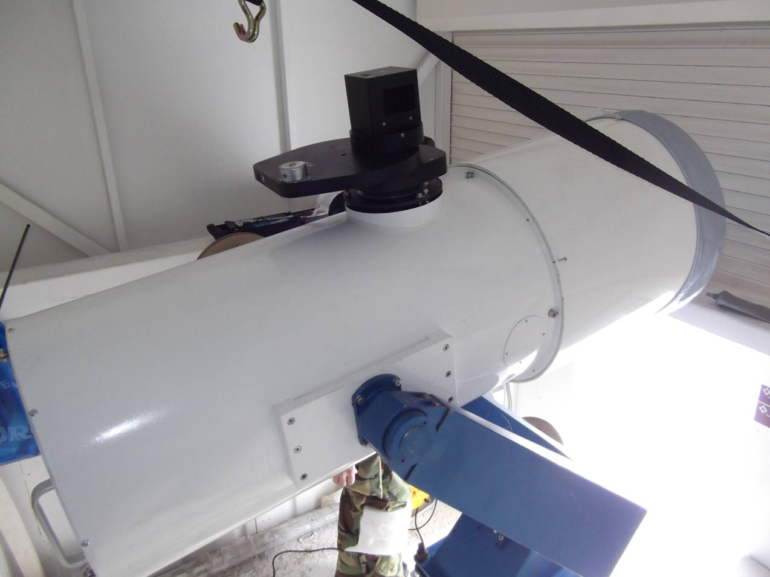
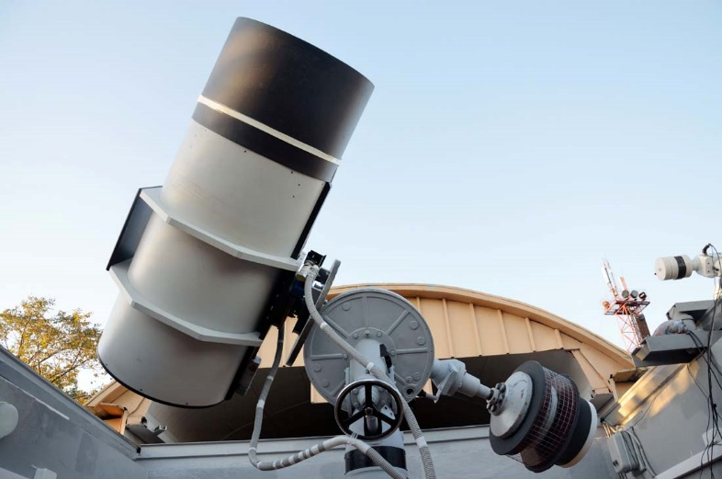
Тестовые кампании по поиску астероидов и комет на средствах ЭОП-1 и ОЭС-65
Участвовали 40-см ЭОК-40 из состава ЭОП-1-1 в Кисловодске и ЭОП-1-2 в Бюракане, а также 65-см ОЭС-65 в Уссурийске
Обнаружен 1 АСЗ , 2 кометы, более 100 астероидов главного пояса
C/2013 V3 (Nevski)
C/2012 S1 (ISON)
C/2012 S1 (ISON)

Slide 19
Что необходимо для реализации идеи
Создание единого центра планирования наблюдений КО и АСЗ на ЭОП-1, ЭОП-2, ОЭК ОКМ и НСОИ АФН
Учет покрытия, выполненного проектом МАСТЕР – нужна обратная связь
Доработка программного обеспечения ЭОП, ОЭК ОКМ и АЗТ-33ВМ для обработки ПЗС-кадров астероидных обзоров
Обработка кадров полностью или частично может проводиться централизовано, в случае передачи кадров в Москву
Создание центра анализа получаемых измерений

Slide 20
Выводы
Ситуация с наземными телескопами существенно изменилась в лучшую сторону благодаря Роскосмосу и ЦНИИмаш
В рамках ОКР «АСПОС ОКП» изготовлено несколько серий широкоугольных телескопов и комплексов, подходящих для задач обнаружения опасных небесных тел и, в рамках новой ФКП планируются дополнительные заказы
Важно включить задачу обнаружения опасных небесных тел в тематику АСПОС ОКП
Необходимо создать центры планирования наблюдений АСЗ и обработки ПЗС-кадров и измерений
Тогда задача проведения нескольких полных обзоров неба за лунацию может быть решена

